Slide 1
Алгоритм выполнения внутрикожных инъекций

Slide 2
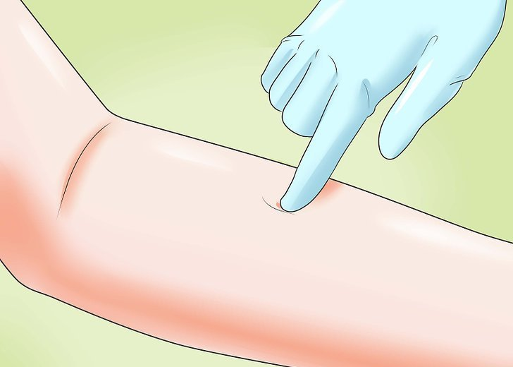
Шаг 1
Выберите, осмотрите и пропальпируйте место предполагаемой инъекции.
Внутрикожные инъекции чаще всего проводят на внутренней поверхности предплечья.

Slide 3
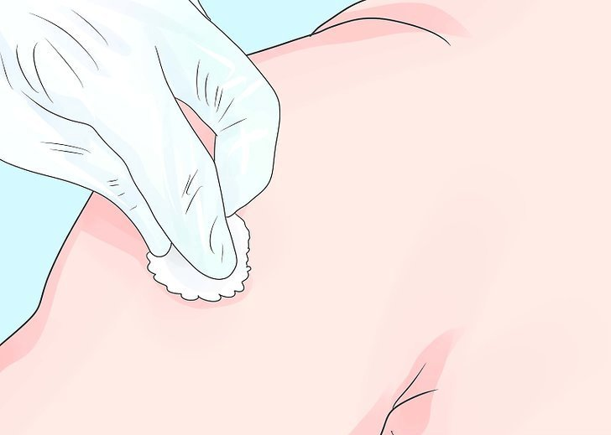
Шаг 2
Обработайте место инъекции не менее чем двумя салфетками или шариками, смоченными антисептиком. После обработки дайте спирту высохнуть.

Slide 4
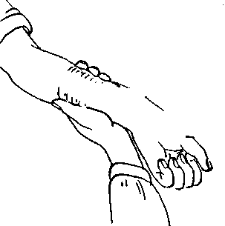
Шаг 3
Обхватите предплечье пациента снизу, растяните кожу на внутренней поверхности средней трети предплечья.

Slide 5
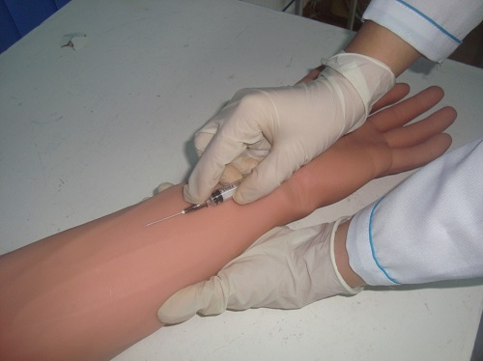
Шаг 4
Возьмите шприц другой рукой, придерживая канюлю иглы указательным пальцем.

Slide 6
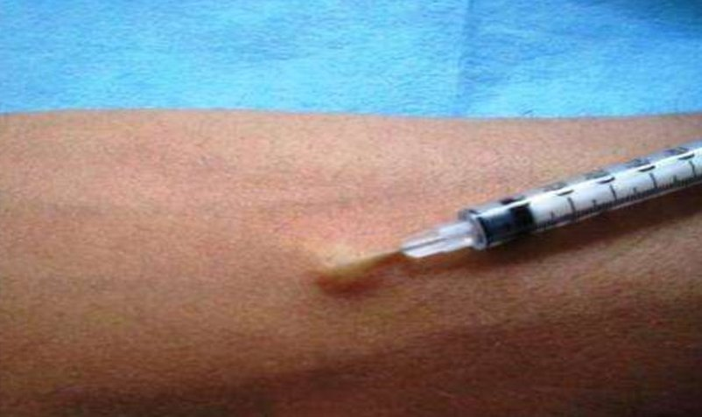
Шаг 5
Введите в кожу в месте инъекции только конец иглы почти параллельно коже, держа ее срезом вверх под углом 10-15 градусов.

Slide 7
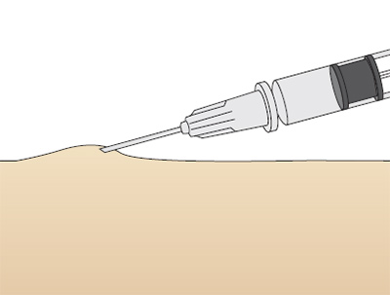
Шаг 6
Медленно введите лекарство до появления папулы, свидетельствующей о правильном введении препарата.
Затем извлеките иглу. Не прижимайте к месту инъекции салфетку с антисептическим раствором!

Slide 8
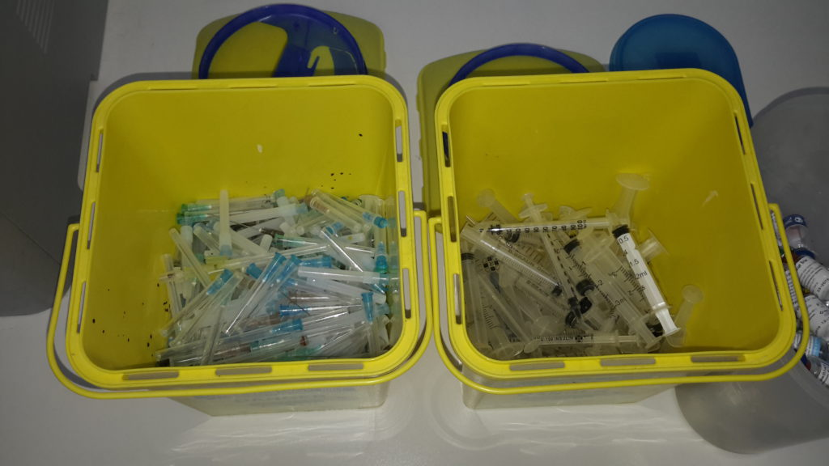
Шаг 7
Продезинфицируйте все материалы, которые использовали во время инъекции.

Slide 9
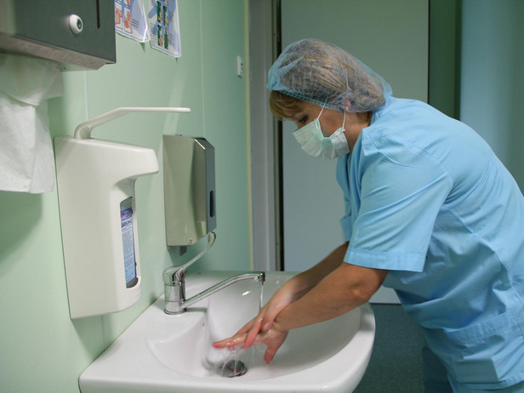
Шаг 8
Обработайте руки гигиеническим способом, высушите.

Slide 10
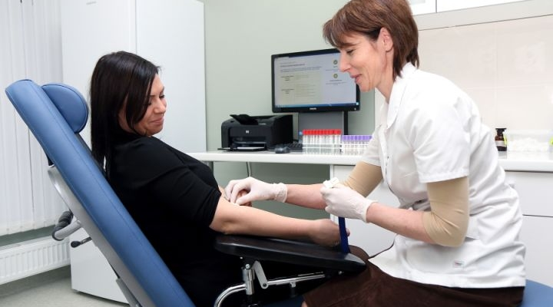
Шаг 9
Спросите пациента, как он себя чувствует после процедуры.

Slide 11
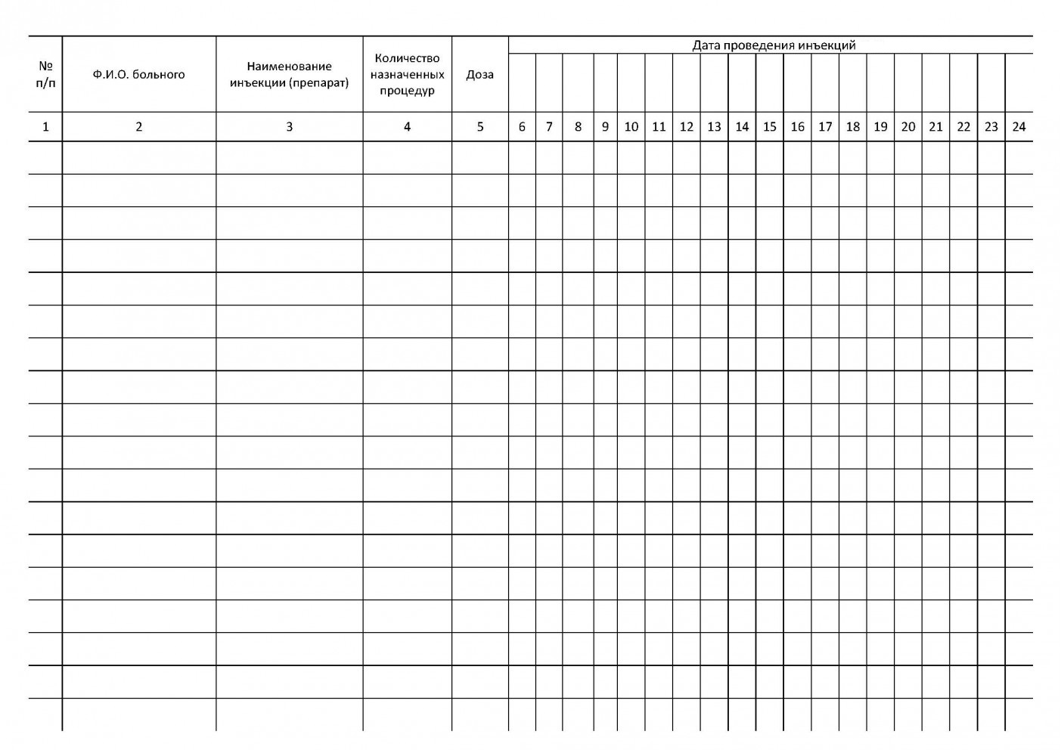
Шаг 10
Сделайте запись о выполнении инъекции в журнале.

